Slide 1


TRƯỜNG MN HOA HƯỚNG DƯƠNG
Ngày hội CNTT và chuyển đổi số, trí tuệ nhân tạo năm 2026
----------------------
Bài giảng điện tử
Lĩnh vực phát triển ngôn ngữ
Nhận biết tập nói: Trò chuyện về quả cam” - Lứa tuổi: 24-36 tháng
Giáo viên: Nguyễn Thị Hương Mai
Email: nguyenhuongmai01061980@gmail.com
Điện thoại: 0982506607
Đơn vị: Trường MN Hoa Hướng Dương
Tháng 2/2026

Slide 2

1/ Kiến thức:
- Trẻ nhận biết và gọi tên một số đặc điểm nổi bật của quả cam: Quả cam, màu cam (màu xanh), vỏ sần sùi, hạt, vị ngọt, chua.
- Trẻ biết lợi ích của quả cam cung cấp nhiều vitamin.
2/ Kỹ năng:
- Phát triển ở trẻ các giác quan: Vị giác, thị giác, xúc giác.
- Rèn trẻ khả năng quan sát, trả lời câu hỏi của cô to, rõ ràng.
- Trẻ phát âm đúng và rõ ràng: quả cam, vỏ cam, múi cam, hạt cam
- Trẻ phân biệt và chọn được quả cam theo yêu cầu của cô.
3/ Thái độ:
- Trẻ hứng thú tích cực tham gia các hoạt động trong giờ học.
- Giáo dục trẻ: Ăn nhiều hoa quả để có cơ thể khỏe mạnh. Khi ăn biết bỏ vỏ, bỏ hạt vào thùng rác, lau tay, lau miệng sạch sẽ.

Slide 3


Hoạt động 1: Ổn định tổ chức:
- Cô và trẻ cùng vận động theo bài hát “Quả”

Slide 4

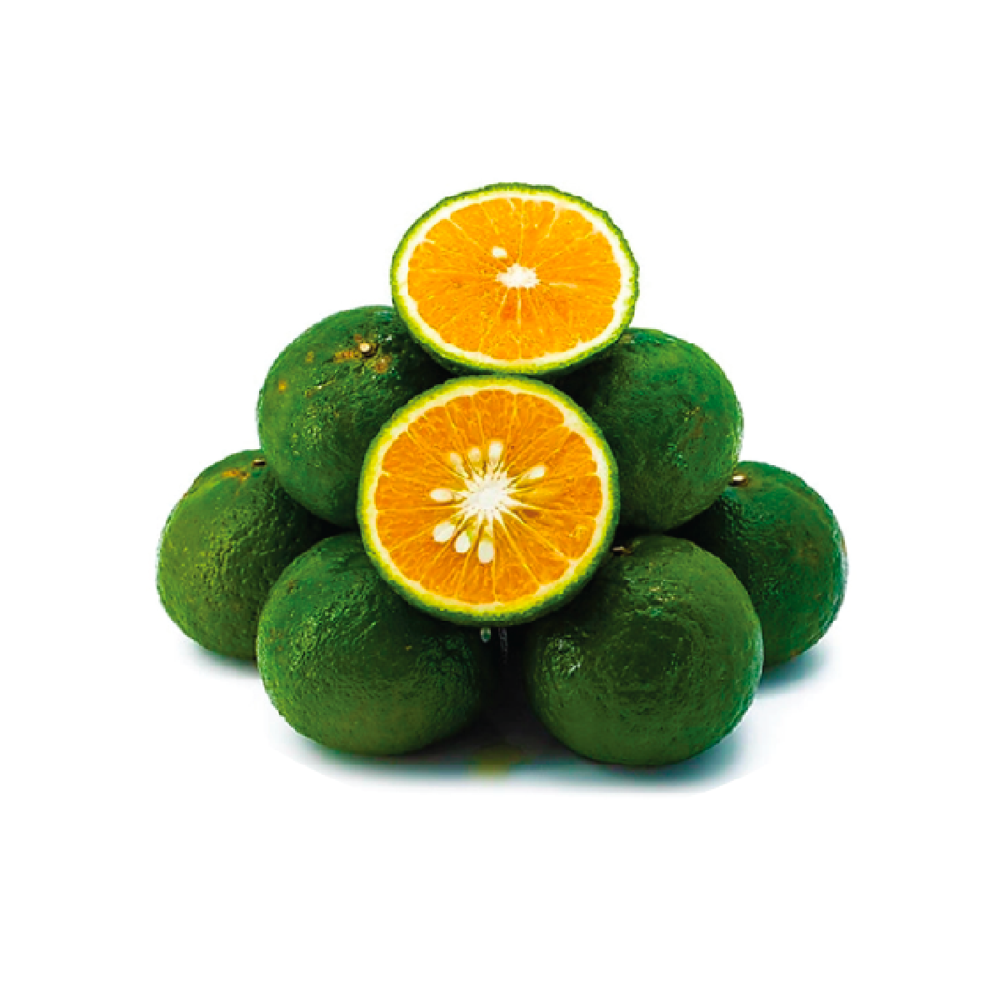
Hoạt động 2: Nhận biết quả cam
QUẢ CAM

Slide 5

Hoạt động 2: Nhận biết quả cam
Quả cam có màu gì?
Đây là quả gì?
Con thấy vỏ quả cam như thế nào?

Slide 6

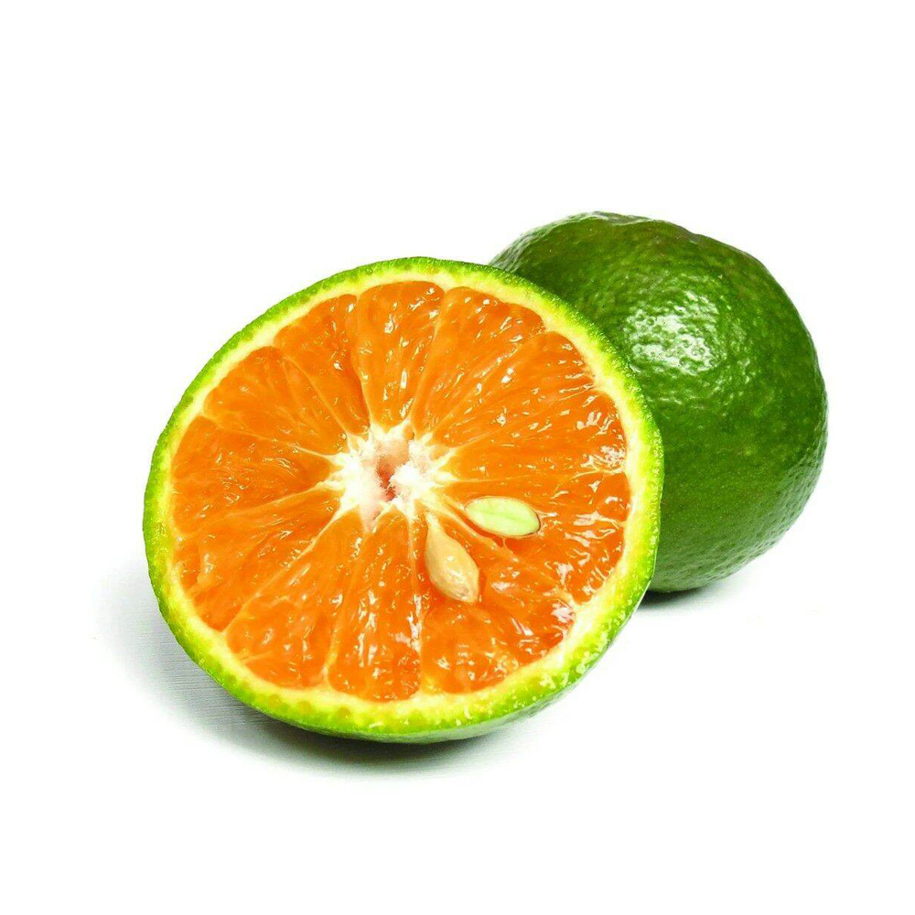
VỎ CAM
MÚI CAM
Quả cam có những bộ phận nào?
HẠT CAM

Slide 7

Quả cam có vị như thế nào?

Slide 8
Củng cố
QUẢ CAM

Slide 9

Ngoài quả cam, con biết những quả nào khác?

Slide 10

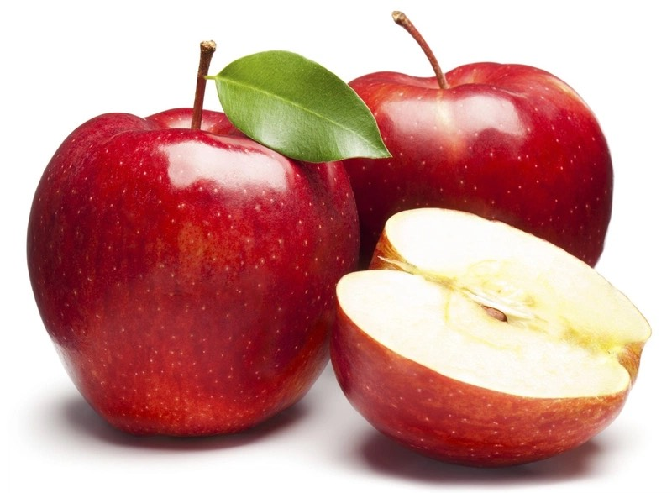
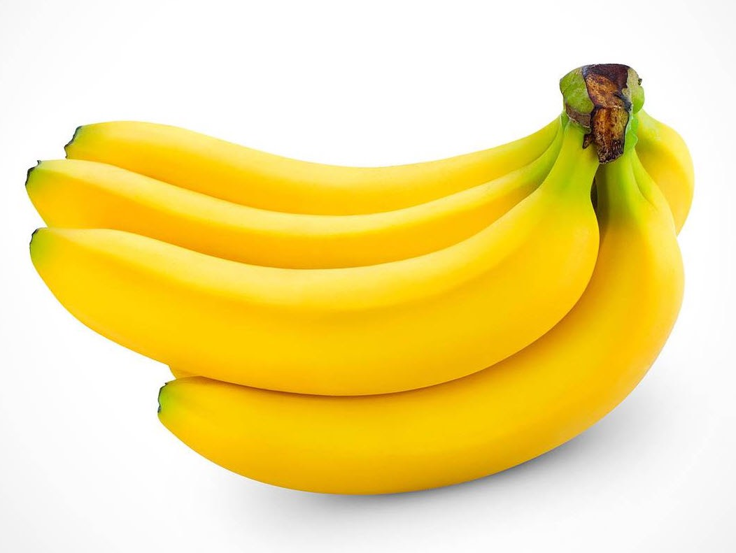
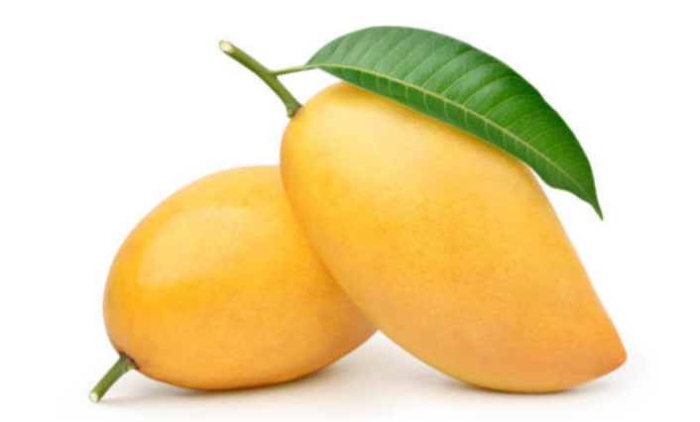
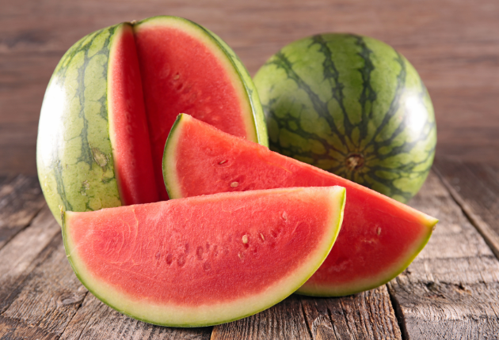

Slide 11
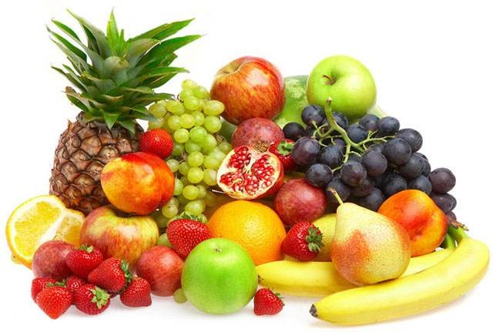
Các loại hoa quả chứa rất nhiều vitamin, ăn nhiều hoa quả sẽ giúp các con có làn da hồng hào và cơ thể khoẻ mạnh!

Slide 12
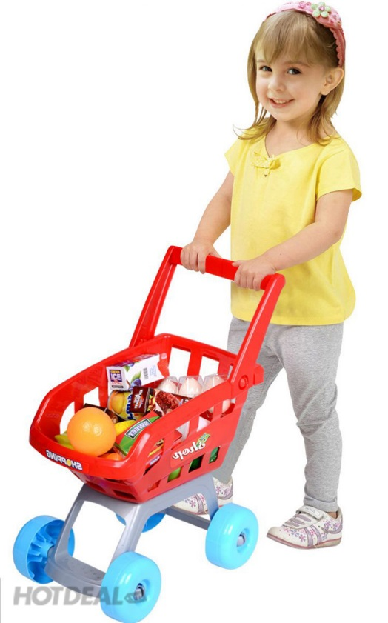

Hoạt động 3: Trò chơi củng cố
Đội 1: Bé đi siêu thị
Đội 2: Ai tinh mắt

